Slide 1
シスコビデオ製品 インテグレーション
シスコシステムズ合同会社
コラボレーションアーキテクチャ事業
シニアシステムズエンジニア
安田 真人
2016年9月7日

Slide 2
はじめに
本セッションでは、CMSとの既存ビデオインフラとの統合についてのご説明を致します。
Expressway/VCS
Cisco-UCM
or
TMS
CMS

Slide 3
Cisco Meeting Server ロードマップ
CMS 2.X
CMS
CMRプロビジョニング
重要参加者
Layout アライメント
Multi-stream レイアウト
Active Control & Roster list
White glove/ Meeting management (CCC Replacement)
FECC
Acano 1.9
Branding(acano -> Cisco)
TMS予約
Ad-hoc(UCMメディアリソース)
Acano クライアント -> CMA
録画
サーバー間TIPサポート
レイアウトの拡張(自動)
CMS 2.0.1 : 2016/08/04リリース
CMA: 2016/08/15 リリース
これから
Notes:
Other features for CMS v. (1HFY17)
(Acano 1.9)
New controls
Ability to unmute everybody AND unmute all new participants.
Ability to grant permissions to unmute yourself and present.
DTMF sending
At start of calls
In call
Driven by API
Backgrounds
New optional backgrounds
Screen for passcode entry
Screen for waiting activation
Don’t like the Grey background – Change it!
Overlays (DOGs)
all need branding license
CDRs
Added new fields and updates for tracking lobby activation
More Endpoint and client detail
Improved control of access
Changes to callLegProfiles
Better methods for defaults
WebRTC Improvements
30% more efficient total Bandwidth
Participant List between Acano Deployments
i.e. goacano and tryacano

Slide 4
TMS - CMS

Slide 5
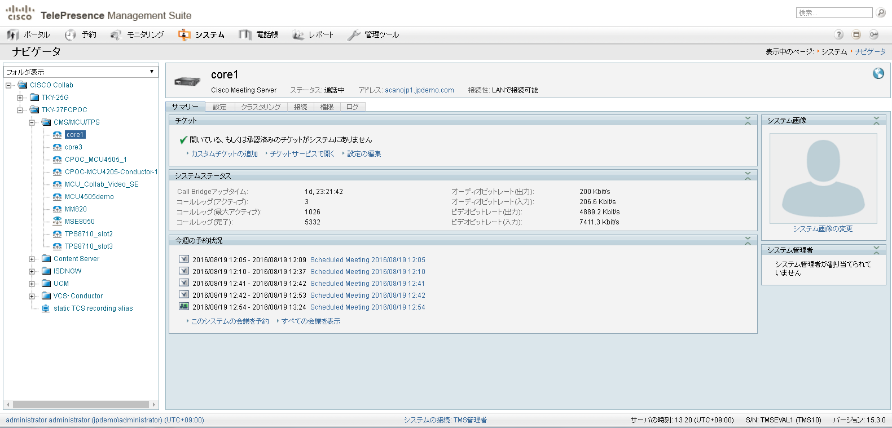
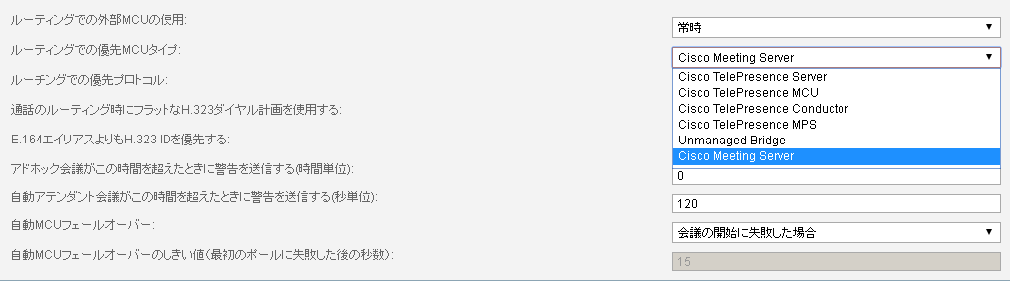
TMS インテグレーション
TMS 15.3からサポート
CMS 2.0からサポート

Slide 6
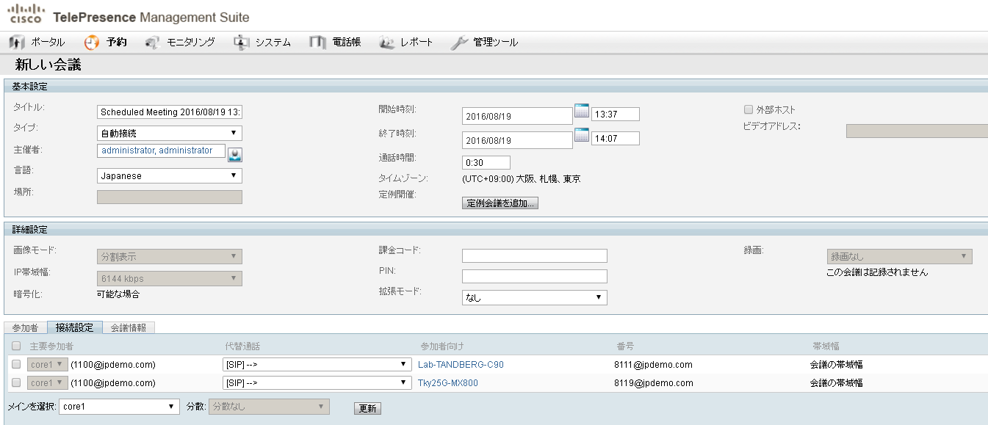
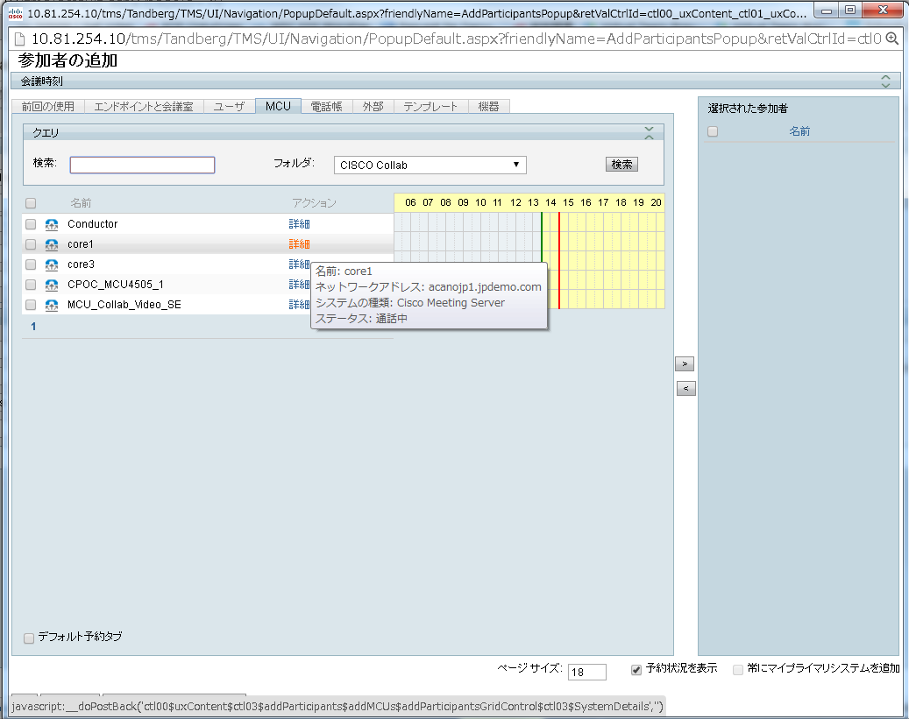
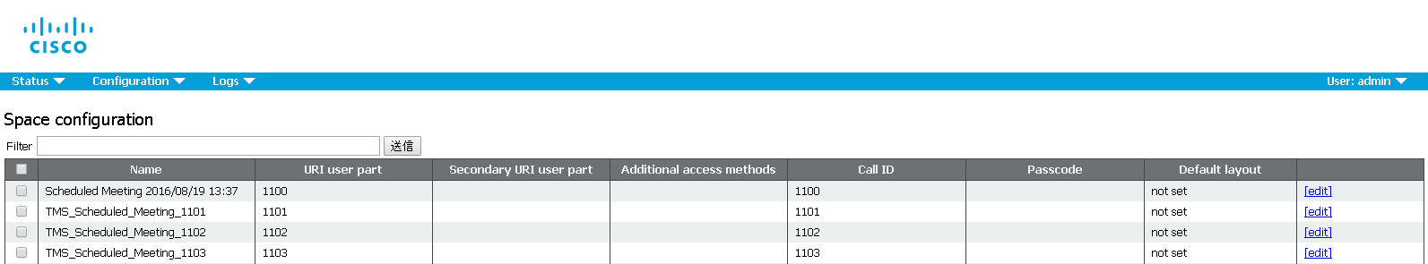
TMS インテグレーション
～ 管理者予約 ～

Slide 7
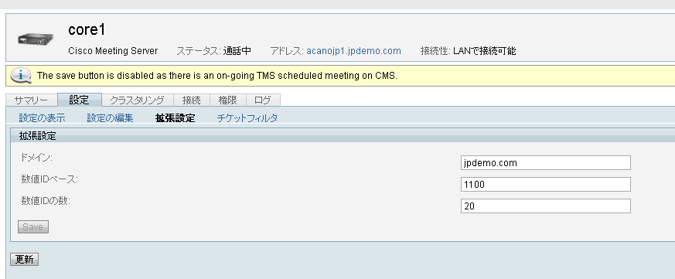
予約会議IDのレンジ設定
開始する会議ID番号
会議数

Slide 8
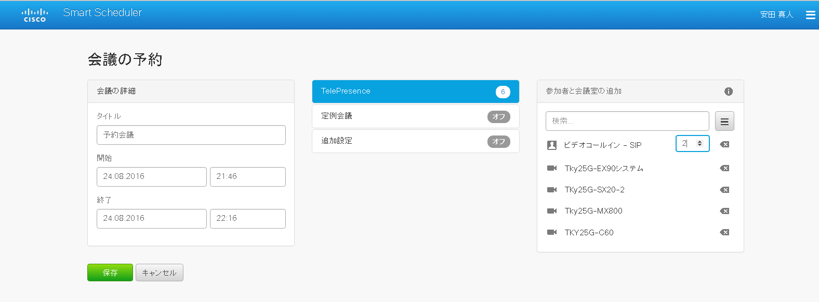
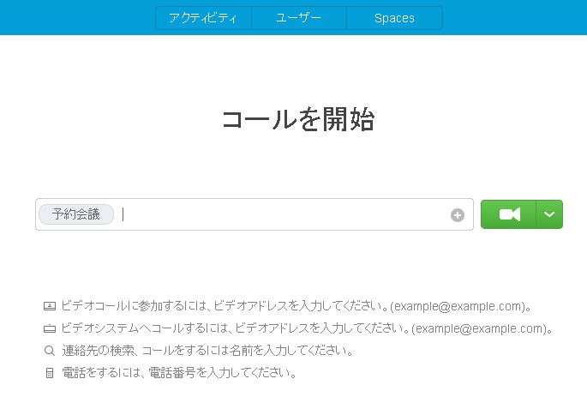
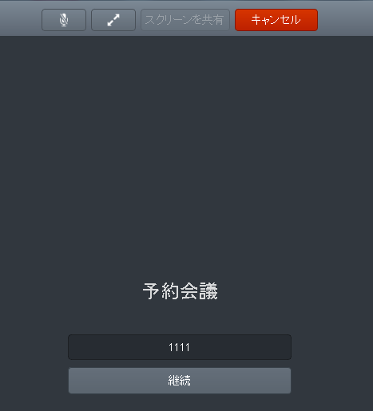

TMS インテグレーション
～ スマートスケジューラ予約 ～
<スマートスケジューラ画面>
<CMA画面>

Slide 9
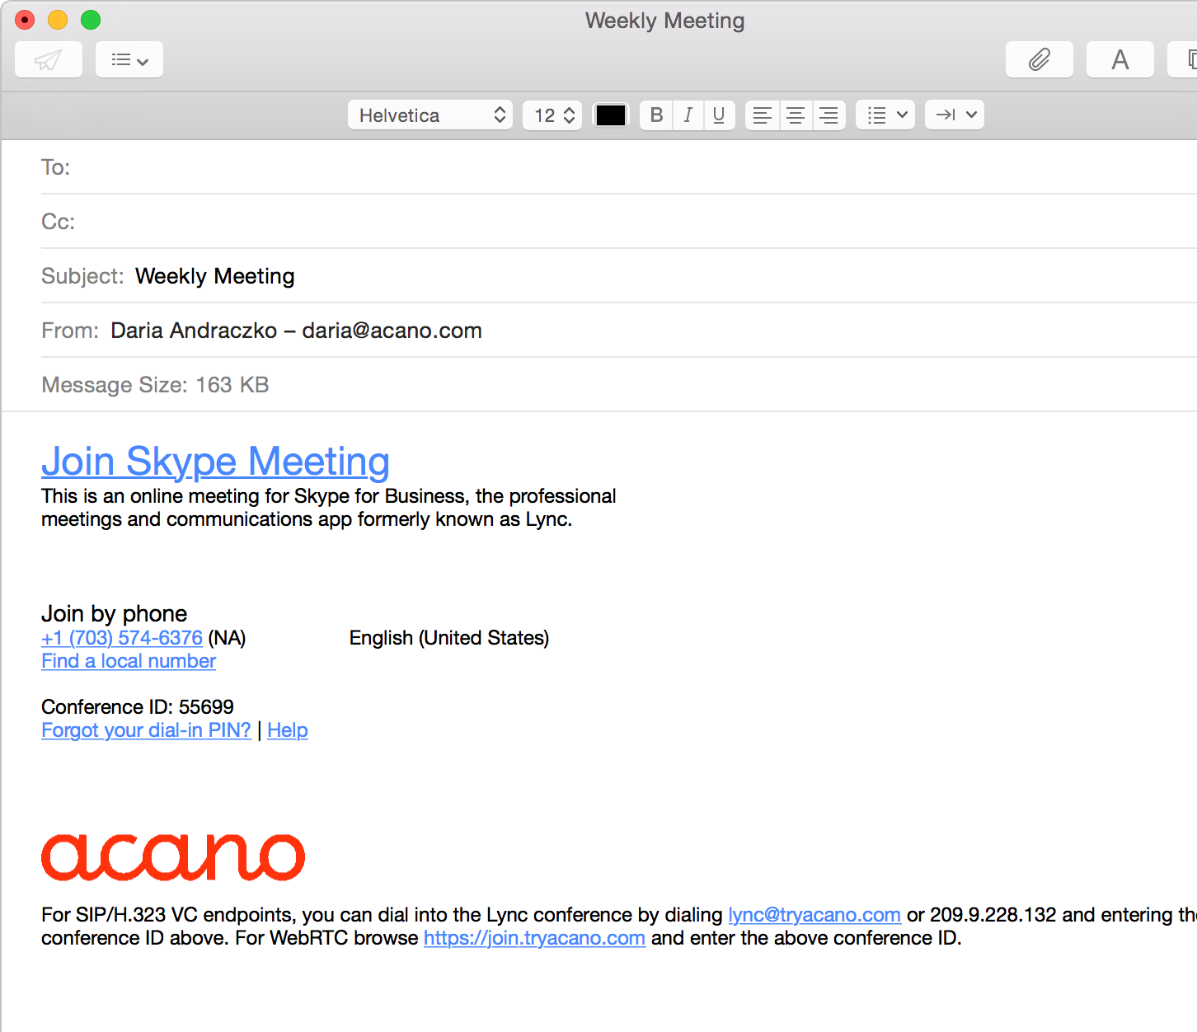
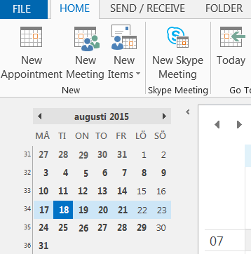
Dual home カンファレンス with OBTP

Slide 10






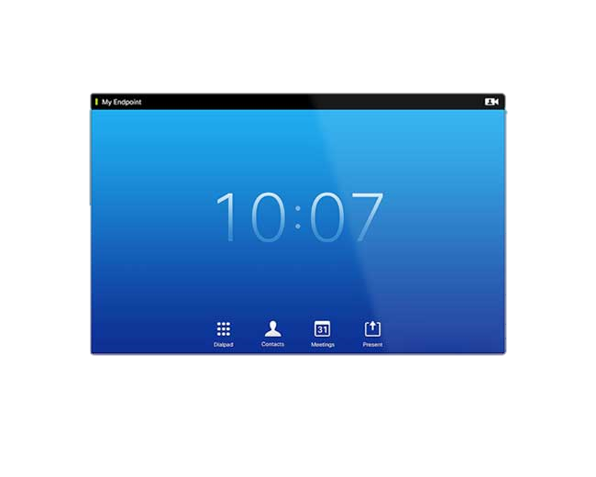
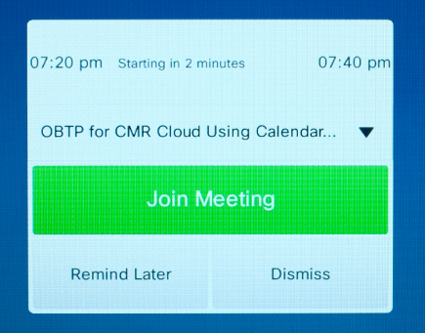
Skype Outlook Plug-in OBTP 機能の概要
CMS Dual Home Skype/Lync 連携でサポート(ビデオ・音声ユーザー)
TMSXE - Exchange 連携が必要となります。
Dual homeソリューションはオンプレのAVMCUのみでサポートしております。
Outlookの予約会議からSkype会議を追加して予約いたします。
ExchangeのMailboxにリソースとして設定され且つ、TMSXE連携している端末をOutlookのスケジュールから追加します。
ユーザーのインバイトがExchangeサーバーに送られ、連携しているTMSXEによりTMS側で会議が作成されます。
MS
Exchange
TMSXEがOL
Calendar情報を取得
Booking APIでTMSへ
会議作成
TMS
1-1、 ユーザーが会議を作成
TMSXE
Dual home接続
OBTPで参加
CMS
Lync FE
エンドポイント

Slide 11
Cisco-UCM - CMS

Slide 12

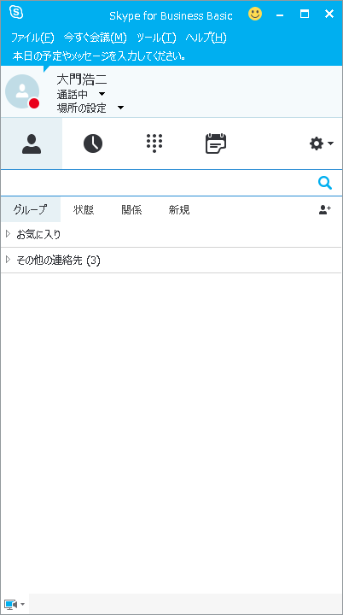
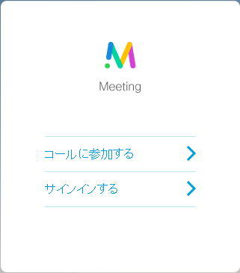
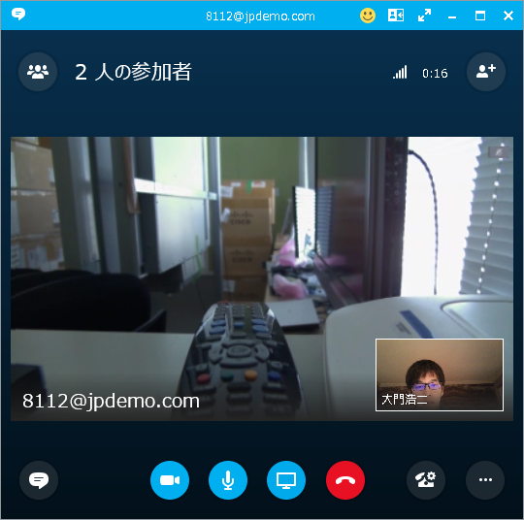
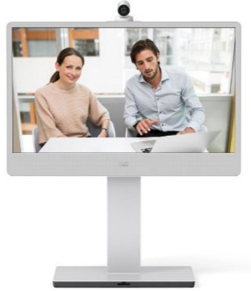
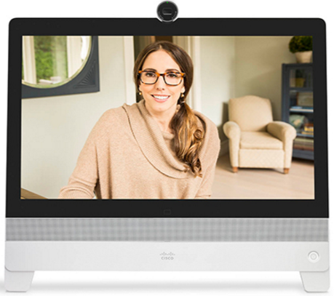
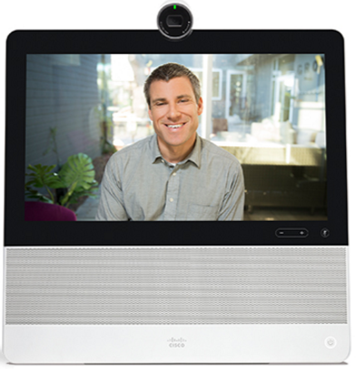

Cisco-UCM 連携
Cisco-UCMはCMSとSIPトランクで連携可能です。
Lync、CMA接続
Space(仮想会議室)への参加
TCP、TLS対応
Lync FE
CMS
SIP trunk
即時会議(アドホック時のメディアリソース)
CMSは2.0.1、UCMは10.5(2)以降でサポート
TLSのみ対応。
ライセンスはSMP Plus利用
アドホック会議
Space(仮想会議室)
1000
SIP trunk
<参照URL: Cisco Meeting Server Release 2.0.1>
Cisco-UCMとCisco-UC登録SIP端末
http://www.cisco.com/c/dam/en/us/td/docs/conferencing/ciscoMeetingServer/Release_Notes/Version-2-0/Cisco-Meeting-Server-Release-Notes-2-0-1.pdf
Notes:
http://www.cisco.com/c/en/us/products/collateral/conferencing/meeting-server/datasheet-c78-737519.html
https://kb.acano.com/?action=search&searchcategory=%25&search=CUCM+9.0&submit=#content
Interoperability:
Which call control platforms has the solution been tested with?
Answer: The following call control platforms are supported by the Acano solution: Cisco Unified Communication Manager (CUCM). We have only tested with v 9.0 but expect other ...(SIP trunk)

Slide 13
VCS - CMS

Slide 14
VCS 連携
VCS
SIP trunk
VCSはCMSとSIPトランクで連携可能です。
VCSはX6.1以降でサポート
Space(仮想会議室)への参加
Lync、CMA接続
Lync FE
CMS
SIP trunk
Space(仮想会議室)
2000
VCS登録H.323・SIP端末
Notes:
http://www.cisco.com/c/en/us/products/collateral/conferencing/meeting-server/datasheet-c78-737519.html
https://kb.acano.com/?action=search&searchcategory=%25&search=CUCM+9.0&submit=#content
Interoperability:
Which call control platforms has the solution been tested with?
Answer: The following call control platforms are supported by the Acano solution: Cisco Unified Communication Manager (CUCM). We have only tested with v 9.0 but expect other ...(SIP trunk)

Slide 15
VCS設定
• H.323 Mode = Off
• SIP Mode = On
• SIP Port = 5060（TLS を使用している場合は 5061）
• SIP Transport = 必要に応じて TCP または TLS
• SIP Accept Proxied Registrations = Allow
• Authentication Policy = 認証済みとして処理 (任意)
• SIP Authentication Trust Mode = Off
• Peer 1 Address = Call Bridge の IP アドレス
• Source = Any
• Request Must Be Authenticated = No
• Mode = Alias pattern match
• Pattern Type = Regex
• Pattern String = .*@CMS.example.com
• Pattern Behavior = Leave
• On Successful Match = Stop
• Target = CMS サーバに対して作成したゾーン
Zone設定
検索ルール設定

Slide 16
コールルーティング

Slide 17
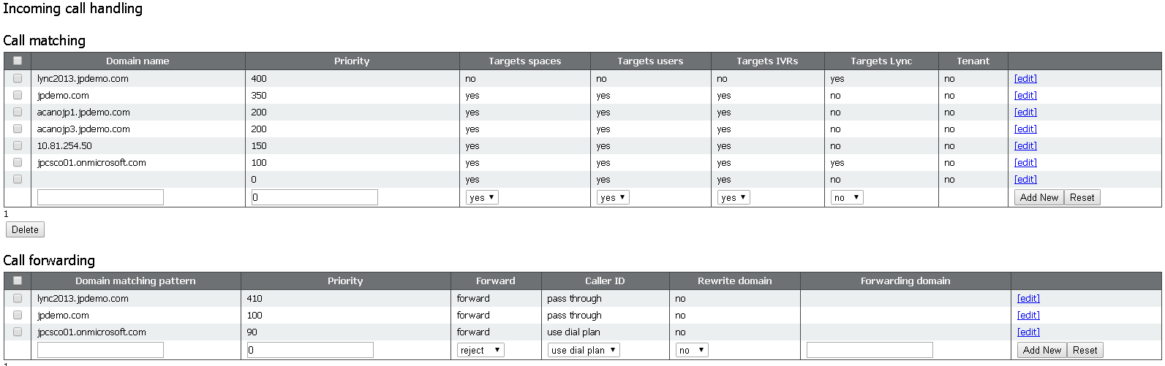
呼着信時のハンドリング
Incoming Call は着信コールの許可、拒否を判断する設定画面です。
着信したコールを以下4つのターゲットに対し接続させるか可否を決める。
Space
User
IVR
Lync
Domainにより着信の
マッチングを担う。
プライオリティにより処理する順位を決める。
着信マッチングに使用するDomain。
着信の転送を担う。
Fowward: 転送の可否を決める。
Call ID : Pass through、Use dial planの選択
Rewrite domain: Yes, Noの選択
Forward domain: 宛先のDomainを入力
プライオリティにより処理する順位を決める。
Notes:
ダイヤル プラン ルールは、[Priority] の値の順序で試行されます。現在のバージョンでは、1 つのコールに可能なマッチングは 1 つのみであり、優先度の低いルールでほかにマッチングするものがあるとしてもアクセスされません。したがって [Priority] での設定は重要です。
Pass through:対向で着信した時に、OriginalのDomainが表記される。(ソース側のdomain IDで表示される)
Use dial plan: Outbound Callに適用され、対向で着信した時に、OriginalのDomainとならず書き換わる。
Rewrite domainをyesにしないと、Forwarding domainを入力できない。
[Call matching] テーブルにあるどのルールともマッチングしない場合、コールは [Call Forwarding] テーブルに従って扱われる。

Slide 18
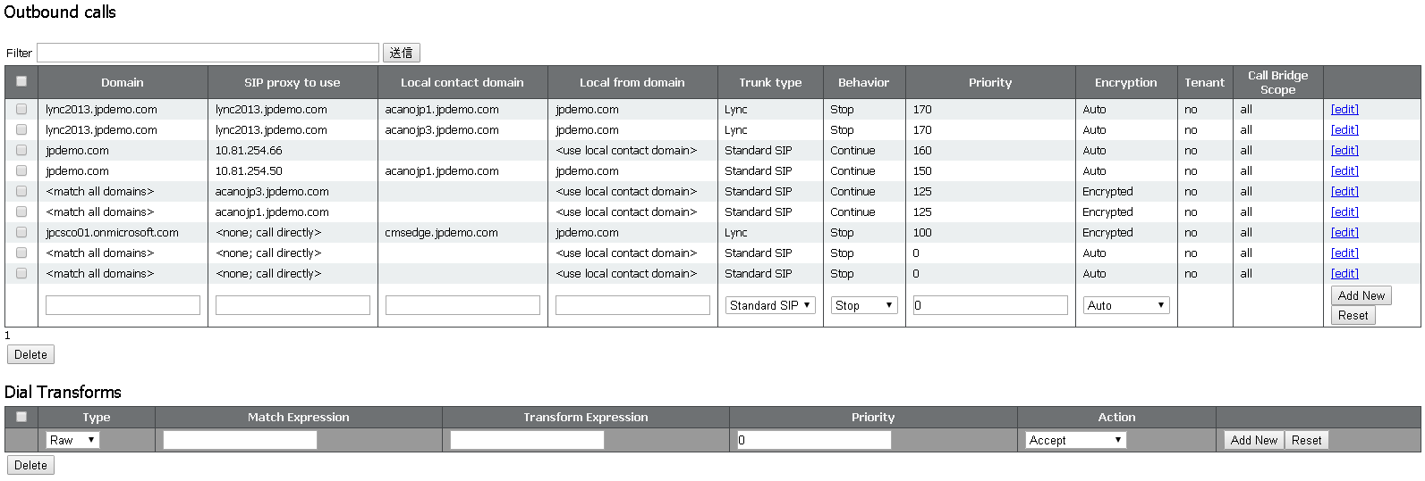
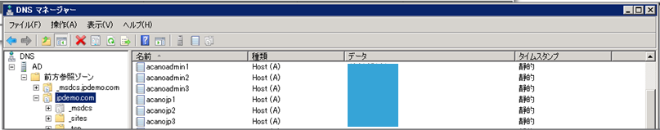
呼送信時のハンドリング
Outbound Call で設定したコールルーティングを基に発信が制御されます。
Domain毎のかけ先、方法を担う。
相手先のDomain
SIP Trunkの対向先
コールが発信元 ID/発信者 ID として使用するDomain。
このルールを使用するコールの連絡先 URI で使用するDomain。
Notes:
Local contact domainはCMSのFQDN
Local from domainはかける側のDomain

Slide 19
Acano Edge → Expressway

Slide 20



Edge Strategy (Acano Integration)
現状
これから
ASA
IM&P Federation
Expressway-E
Expressway-E
SIP/H.323
ビデオ端末
SIP/H.323
ビデオ端末
CMA
CMA
Acano Edge
S4B
(O365)
S4B
(O365）
Audio/Video
&
IM/P Federation

Slide 21
CMS機能を踏襲していくExpresswayロードマップ
マルチストリームサポート
S4B クライアントサポート
S4B Server 2015 サポート
SIP登録
SIPブローカーフェーズI
CMA Traversal
H.323 プロキシー登録
1HCY16
X8.8
FUTURE
2HCY16
外部 S4B (A/V/IM)
Office 365
SIPブローカーフェーズII
H.323 登録
WebRTC(CMA) Traversal

